Slide 1
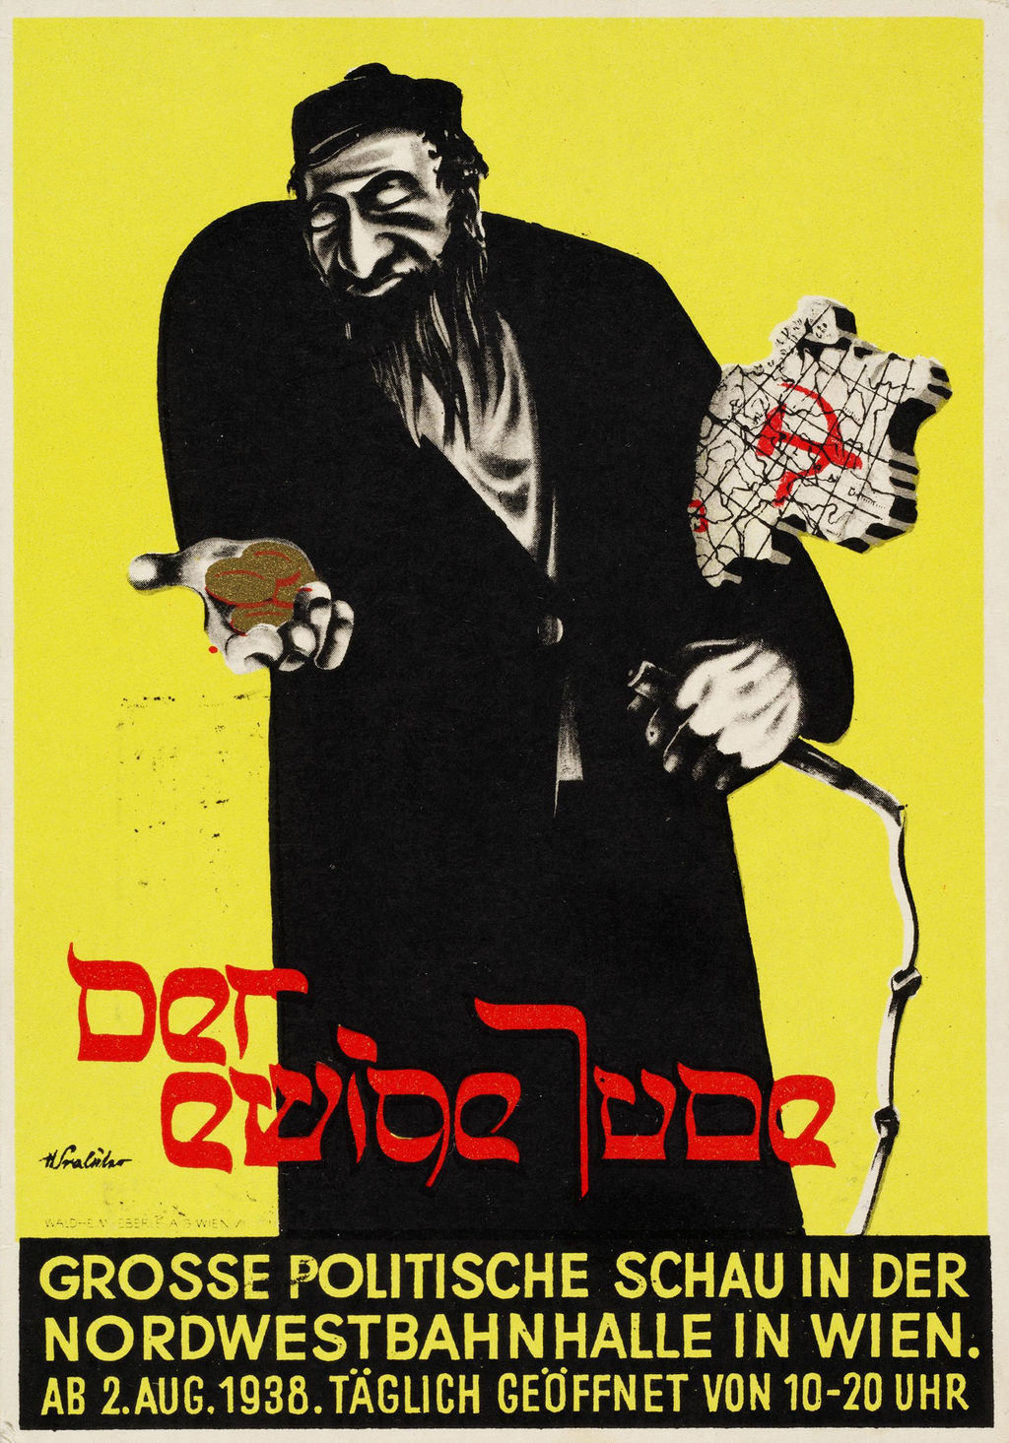
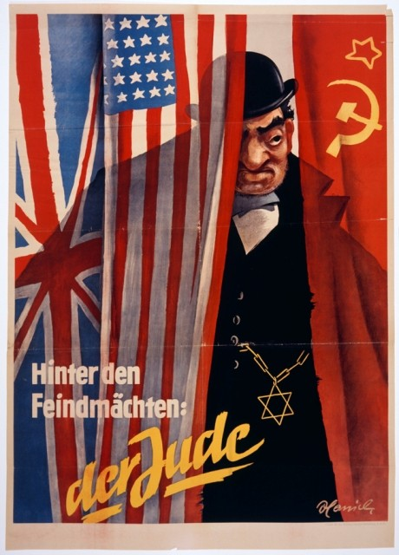
Bild 1
Bild 2

Slide 2
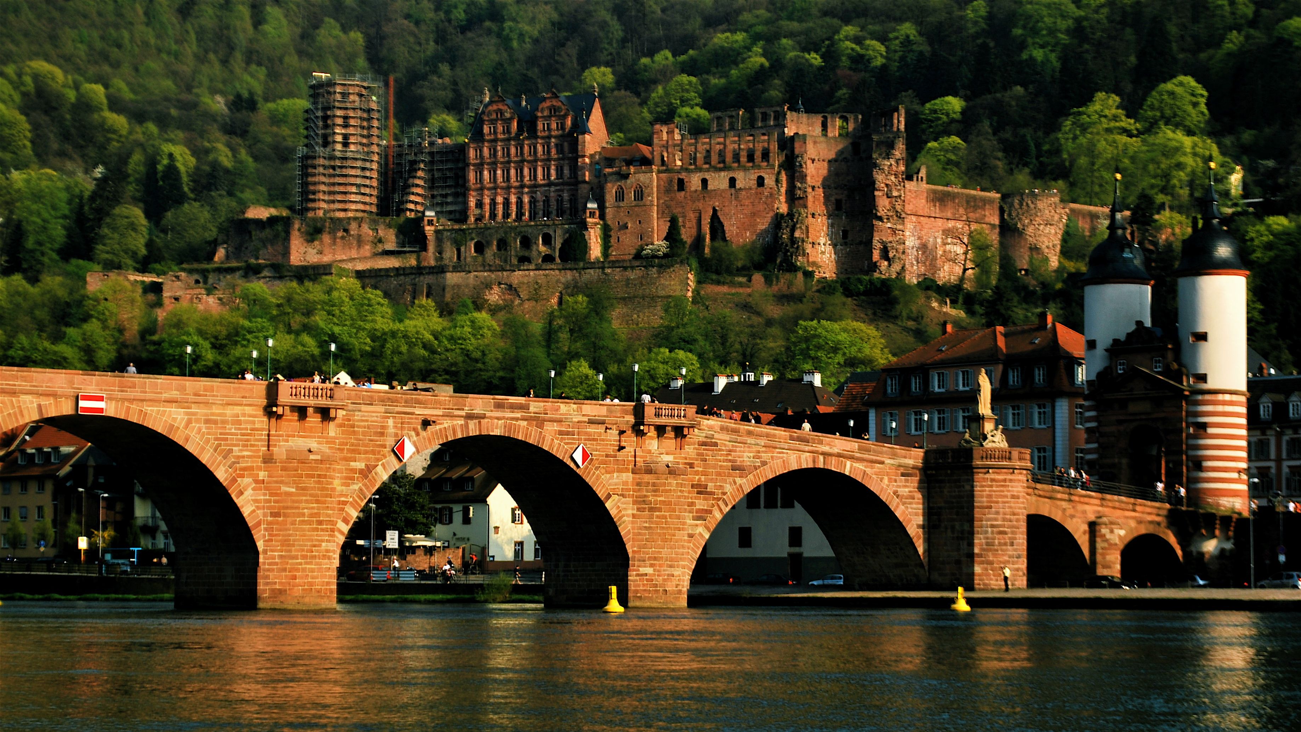
Die Verfolgung von Minderheiten im National-Sozialismus In Bezug auf Heidelberg
Von Matias Mas Viehl
In GGK bei Herr Grötzinger
TGI 12.1
Bild 1

Slide 3
Gliederung:
1. Wiederholung
2. Definition von Minderheiten im NS
3. Bedeutung des Themas
4. Die Verfolgten
5. Widerstand gegen den NS in Heidelberg
6. Denkmäler in Heidelberg
7. Fazit
8. Quellen

Slide 4
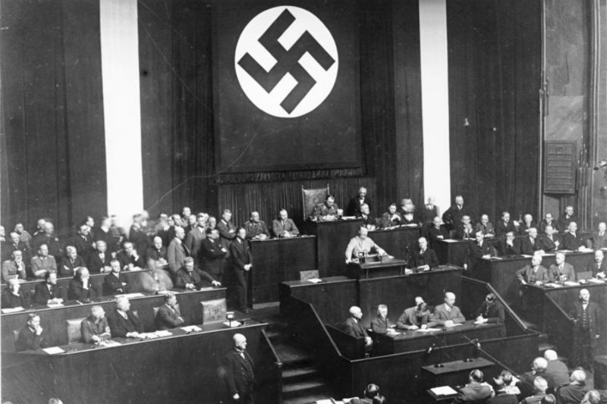
Wiederholung:
Ernennung Hitlers zum Reichskanzler 1933
Viel Propaganda und Straßenterror durch National-Sozialisten
Auflösung des Reichtags durch Hindenburg
Aussetzung der Grundrechte
Errichtung erster Konzentrationslager
Einführung des Ermächtigungsgesetz
Beginn von Verfolgung und Entrechtung
Überfall Polens im September 1939
Ende des Krieges September 1945
Bild 2

Slide 5
Definition von Minderheiten im NS:
Bevölkerungsgruppen mit anderer Ethnizität, Religion, sexueller Orientierung und politischer Überzeugungen
Verfolgung von Minderheiten aufgrund von nationalistischen, rassistischen, antisemitischen Propaganda
Juden, politische Gegner, Homosexuelle und Sinti & Roma

Slide 6
Bedeutung des Themas:
Erinnerungskultur
Toleranz und Respekt
Menschenrechte
Politische Bildung
Lokale Geschichte

Slide 7
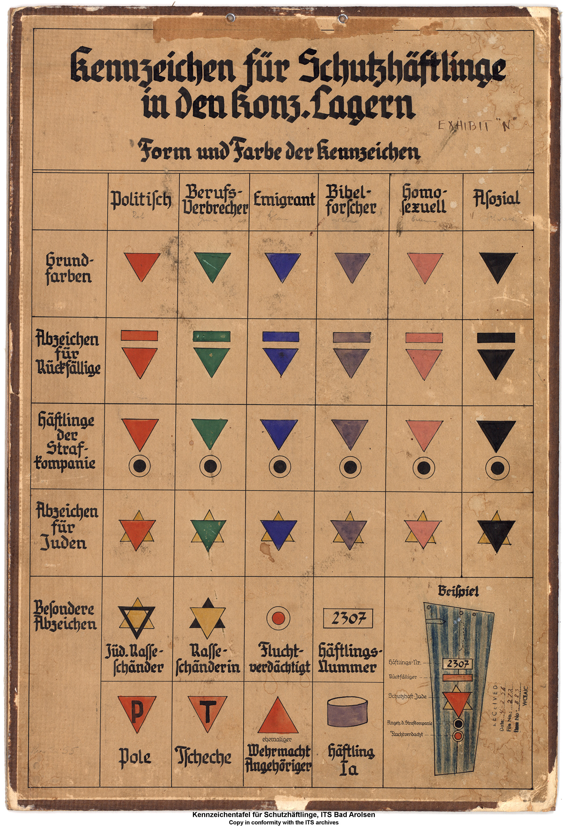
Die Verfolgten:
Juden
Politische Gegner
Homosexuelle
Sinti und Roma
Bild 3

Slide 8
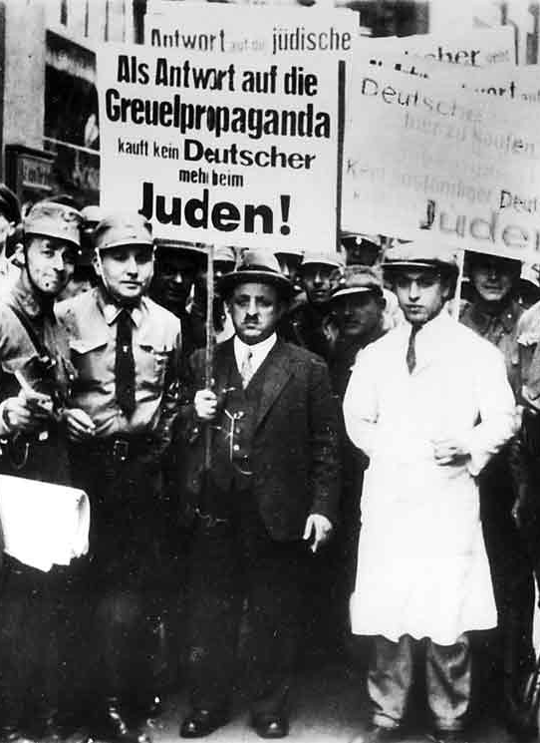
Judenverfolgung:
1933: Beginn der Entrechtung
1935: Nürnberger Rassegesetze
1938: Reichsprognomnacht
1939: Euthanasiemorde
1940: Erbau Konzentrationslagern
1941: Ausreiseverbot
1942: Endlösungsplan
Bild 4

Slide 9
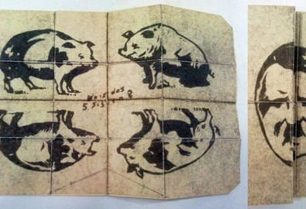
Politische Gegner:
Bild 5

Slide 10
Homosexuelle:

Slide 11
Sinti und Roma:

Slide 12
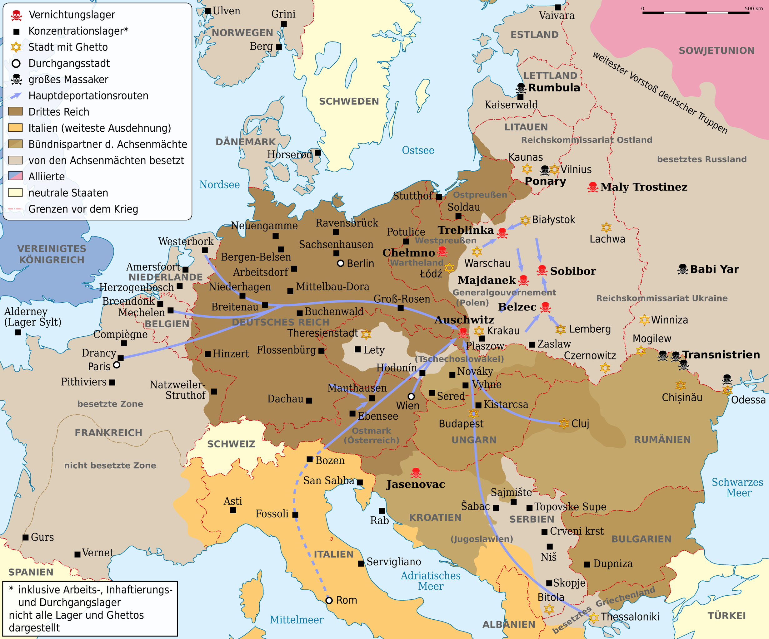
Bild 5

Slide 13
Quellen:
Bild 1:
https://www.dhm.de/lemo/bestand/objekt/96003766
Bild 2:
https://encyclopedia.ushmm.org/content/de/photo/nazi-anti-jewish-propaganda
Bild 3:
https://www.yadvashem.org/de/holocaust/about/nazi-germany-1933-39/antisemitism.html
Bild 4:
https://commons.wikimedia.org/wiki/File:Heidelberg_Castle_and_Bridge.jpg
Bild 5:
https://www.swr.de/swr2/wissen/zivilcourage-im-nationalsozialismus-104.html
Bild 5:
https://www.bpb.de/kurz-knapp/hintergrund-aktuell/156904/1933-reichstag-verabschiedet-ermaechtigungsgesetz/
Bild 6:
https://www.mauthausen-memorial.org/de/Wissen/Das-Konzentrationslager-Mauthausen-1938-1945/Haeftlingsgruppen

Slide 14
Bild 7:
https://museenkoeln.de/ns-dokumentationszentrum/default.aspx?s=392
Bild 8:
https://de.m.wikipedia.org/wiki/Datei:WW2_Holocaust_Europe_map-de.png
Folie 3:
https://www.bundestag.de/besuche/ausstellungen/verfassung/tafel22/tafel22-199844

